Slide 1
ANALISIS DE LAS FALENCIAS EN LA APLICACIÓN DE LAS METODOLOGÍAS DE COSTEO EN EL SECTOR GANADERO

Slide 2
Sector ganadero
Etapas del proceso productivo | Ganadería bovina de carne (Etapa productiva) | Ganadería bovina de leche (Especializada) | Ganadería bovina de leche (Doble propósito)
1 | Cría | Cría | Cría
2 | Levante | Levante | Levante
3 | Ceba | Preparto | Preparto
4 |  | Parto | Parto
5 |  | Producción de leche | Producción de leche
6 |  |  | Venta en cría o levante del nuevo bovino.
Fuente: producción propia

Slide 3
METODOLOGÍAS DE COSTEO
Base de Costeo: real, estándar y normal.
Filosofía de Costeo: directo, absorbente, variable, ABC y throughput.
Métodos de Acumulación: ordenes de producción, procesos y actividades

Slide 4
FORMULACIÓN DEL PROBLEMA
¿Cuáles son los principales factores que influyen en una inadecuada aplicación de las metodologías de costeo en el sector ganadero?

Slide 5
VARIABLE | FORMA DE MEDICIÓN | POSIBLES RESULTADOS | ESCALA | INTERPRETACIÓN
V1. No asignación de todos los costos de acuerdo a la filosofía de costeo | ¿Asigna todos los costos a su inventario de acuerdo a la filosofía de costeo utilizada? | - Según su filosofía de costeo, clasifica y asigna de una manera correcta los costos que corresponden | 0 | Se asignan todos los costos al inventario según la filosofía de costeo definida
 |  | - No se asigne todos los costos Según la filosofía | 1 | No se asignan todos los costos al inventario según la filosofía de costeo definida
V2. Incorrecta aplicación de una base de costeo | ¿Cómo aplica la base de costeo? | Existe una mala aplicación de la base de costeo | 1 | Existe una mala aplicación de la metodología de costeo
 |  | No existe una mala aplicación de la base de costeo | 0 | No existe una mala aplicación de la metodología de costeo
V3. No uso de un método de acumulación de costos | ¿Qué método de acumulación utiliza? | - Procesos - Órdenes - Proyectos - Actividades | 0 | Tiene una método de acumulación de costos definido
 |  | No lo posee un método de acumulación definido | 1 | No tiene un método de acumulación de costos definido
V4. Desconocimiento de regulación contable y fiscal | ¿Aplica la normatividad relacionada con las metodologías de costeo? | Si | 0 | Aplica la normatividad relacionada con las metodologías de costeo
 |  | No | 1 | No aplica la normatividad relacionada con las metodologías de costeo

Slide 6
V5. Falta de registros estadísticos de la operación | ¿Poseen índices productivos y reproductivos obtenidos de datos históricos de la producción? | Si | 0 | Se obtienen estadísticas operativas
 |  | No | 1 | No se obtienen estadísticas operativas
V6. Nivel de importancia percibida de los factores | $$X_{i}=\frac{\sum_{i=1}^{n}{C_{ij}}}{\sum_{i=1}^{n}{C_{i}}}$$ Dónde: $X_{i}$: nivel de importancia de la variable $V_{j}$ $n$: número de entrevistas $C_{ji}$:calificación de importancia que le da cada entrevistado a la variable $V_{j}$ $C_{i}$: calificación de importancia que le da los entrevistados a todas las variables | $$0>X_{i}≥1$$ | N/A | La variable$j$ tiene un grado de importancia de $X$ según la percepción de los entrevistados

Slide 7
V7. Nivel de influencia en una inadecuada aplicación de los sistemas de costeo | $$Y_{j}=\left(\sum{V_{j}}\right)X_{i}$$ Dónde: $Y_{j}$: nivel de influencia en una inadecuada aplicación de los sistemas de costeo para variable $j$ $V_{j}$: es el resultado de la calificación de la variable $j$ (1 o 0) para cada entrevista | $$Y_{j}≥0$$ | N/A | Los tres $Y_{i}$ más grandes son los factores que más influyen en la inadecuada aplicación de sistemas de costeo en el sector ganadero

Slide 8
Tabla 5 Presencia de los factores que inciden en una inadecuada aplicación de los sistemas de costos
Fuente: Producción propia
Variable | Entr. 1 | Entr. 2 | Entr. 3 | Entr. 4 | Entr. 5 | Entr. 6 | Entr. 7 | $$\sum{V_{j}}$$
$$V_{1}$$ | 0 | 1 | 0 | 1 | 1 | 1 | 1 | 5
$$V_{2}$$ | 0 | 0 | 0 | 0 | 0 | 1 | 0 | 1
$$V_{3}$$ | 0 | 0 | 0 | 1 | 1 | 1 | 1 | 4
$$V_{4}$$ | 1 | 1 | 1 | 1 | 1 | 1 | 0 | 6
$$V_{5}$$ | 0 | 1 | 0 | 1 | 1 | 1 | 1 | 5

Slide 9
Tabla 6 Calculo de la variable intermedia
Variable | Entr. 1 | Entr. 2 | Entr. 3 | Entr. 4 | Entr. 5 | Entr. 6 | Entr. 7 | $$\sum_{i=1}^{n}{C_{ij}}$$ | $$X_{i}$$
$$V_{1}$$ | 5 | 3 | 5 | 5 | 4 | 5 | 5 | 32 | 30,48%
$$V_{2}$$ | 3 | 2 | 1 | 1 | 3 | 1 | 4 | 15 | 14,29%
$$V_{3}$$ | 1 | 1 | 2 | 2 | 1 | 2 | 2 | 11 | 10,48%
$$V_{4}$$ | 2 | 4 | 3 | 4 | 2 | 3 | 1 | 19 | 18,10%
$$V_{5}$$ | 4 | 5 | 4 | 3 | 5 | 4 | 3 | 28 | 26,67%
Total |  |  |  |  |  |  | $$\sum_{i=1}^{n}{C_{i}}$$ | 105 | 100%

Slide 10
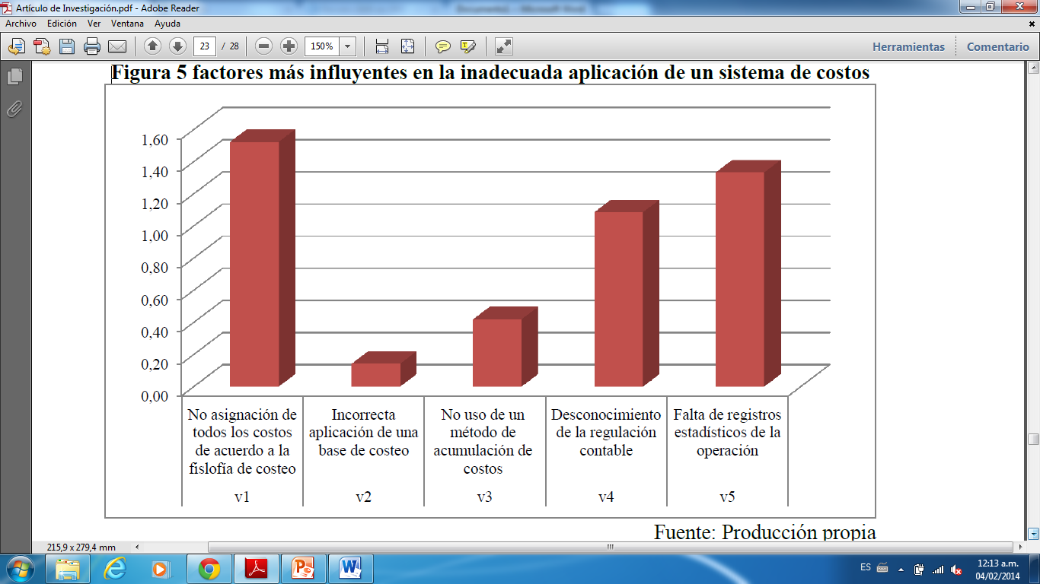

Slide 11
¿hace la distinción entre costos y gasto?, ¿qué criterio aplica para diferenciar un recurso entre costo y gasto?
¿tiene en cuenta los costos para determinar el precio de venta del semoviente y su rentabilidad?
¿qué normas conoce que regulan el proceso de costeo en el sector ganadero?
¿qué tipo de planillas o soportes utiliza para el registro de información asociada a los semovientes?

Slide 12
CONCLUSIONES
«Se puede concluir entonces según los resultados obtenidos que los factores más influyentes en la inadecuada aplicación de un sistema de costos en la población evaluada, son: la no asignación de todos los costos de acuerdo a la filosofía de costeo, el desconocimiento de la regulación contable y la falta de registros estadísticos de la operación».

Slide 13
CONCLUSIONES
«La base de costeo más utilizada dentro de la población analizada fue la real. El método de acumulación más adecuado, aunque no definido, es el método de acumulación por procesos dadas las etapas en la producción ganadera, y la filosofía de costeo que más se presentó en la muestra fue la directa, aunque de acuerdo a las erogaciones y procesos que se dan es posible aplicar sin inconvenientes las demás filosofías conocidas»

